Slide 1
화면설계서
채수병

Slide 2
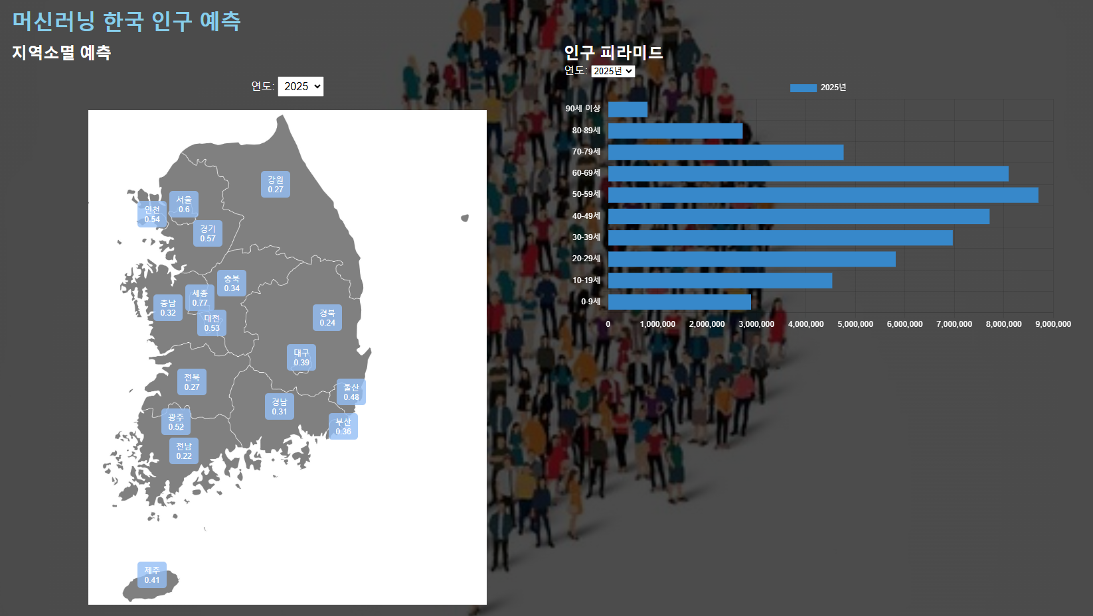
메인 화면
지역 소멸 예측
2. 인구 피라미드

Slide 3
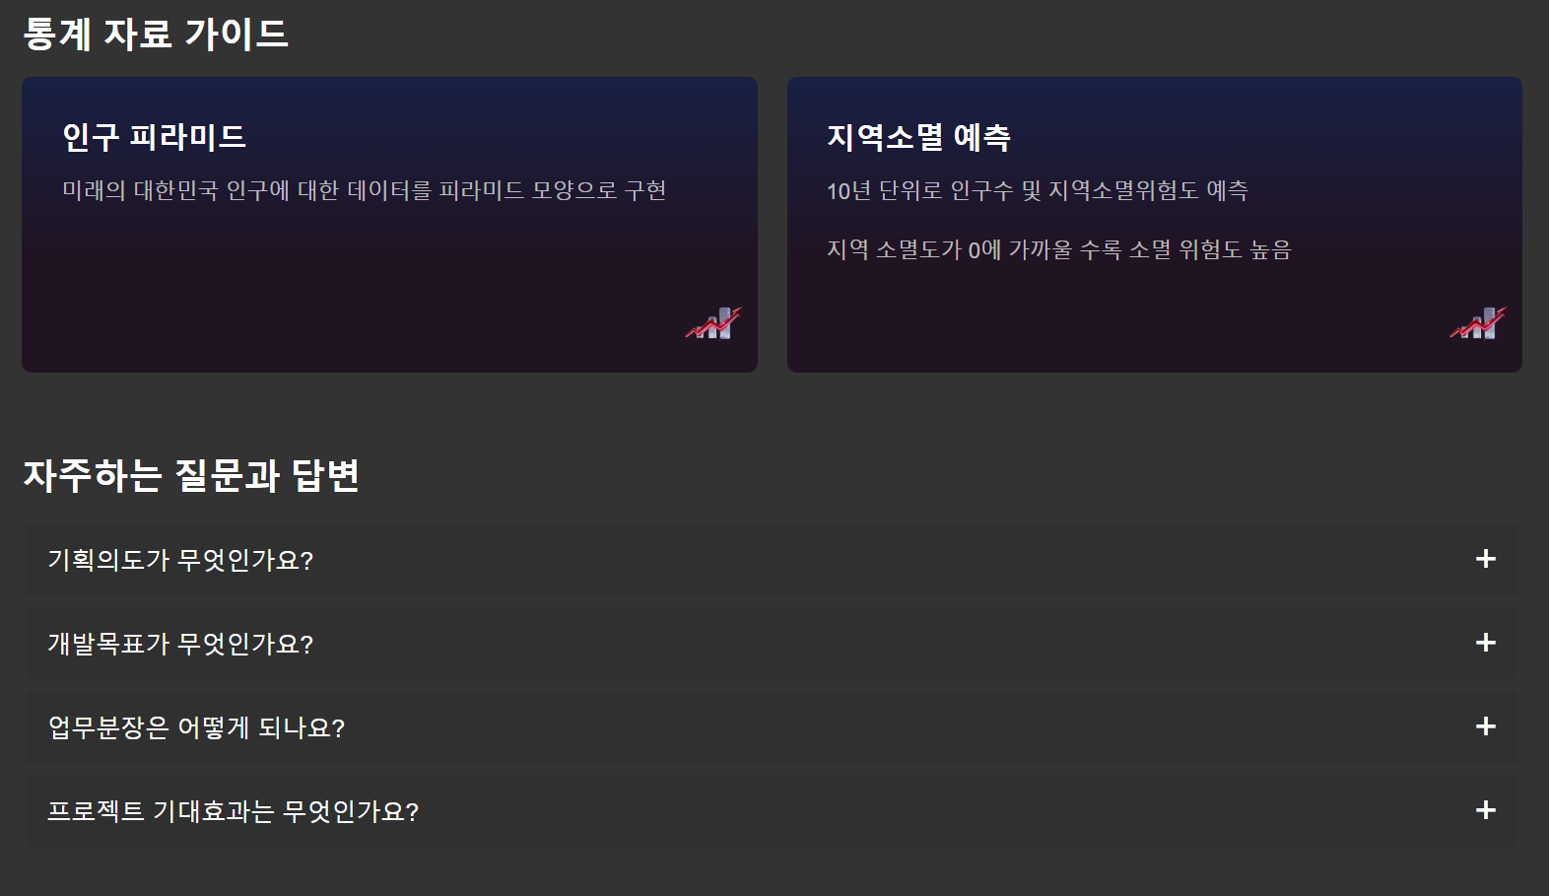
하단 화면(설명 화면)
통계 자료 가이드
2. 자주하는 질문과 답변

